Slide 1
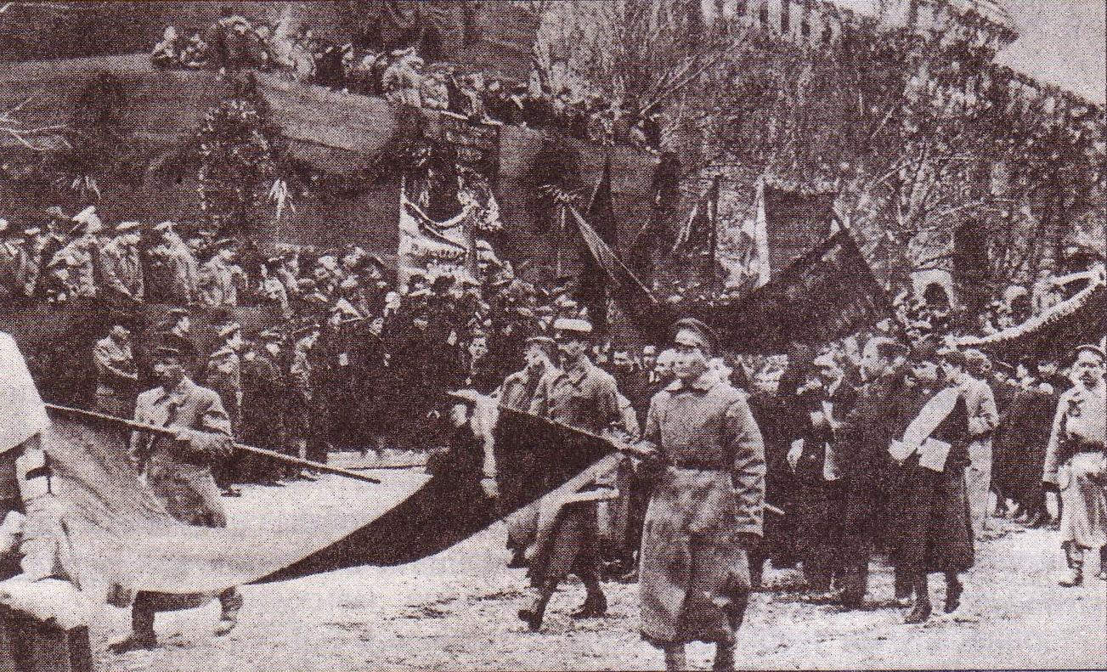
СОВЕТСКАЯ РОССИЯ
В ГОДЫ ГРАЖДАНСКОЙ ВОЙНЫ
(1917 – 1922 ГГ.)
выполнила :Иванова Л.С., учитель истории и обществознания МАОУ «Романовская ООШ» Пономаревского района Оренбургской области

Slide 2
Политика военного коммунизма
Вое́нный коммуни́зм — название внутренней политики Советского государства, проводившейся в 1918 — 1921 гг. в условиях Гражданской войны.

Slide 3
Политика «военного коммунизма»
(1918 – 1919 гг.)
Цели:
Концентрация ресурсов в одних руках
Курс на строительство социализма в условиях гражданской войны
Стремление к диктатуре правящей партии
Мероприятия:
Национализация промышленности
Централизация управления
Продразверстка
Запрещение частной торговли
Введение уравнительной оплаты труда
Введение всеобщей трудовой повинности
Продуктовые пакеты, попытка отмены денег, коммунальных платежей, платы за проезд на транспорте и т. п.

Slide 4
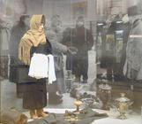
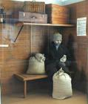
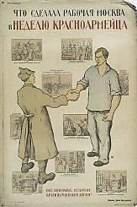
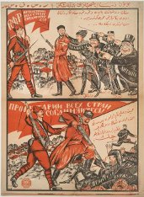
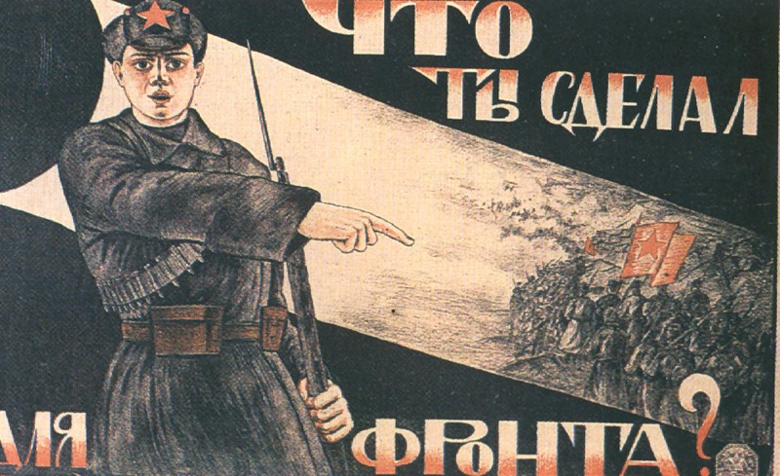
Политика военного коммунизма
Мешочник 1918г
Черный рынок 1918 -1920гг

Slide 5
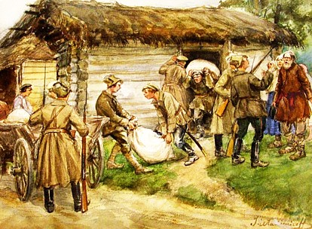
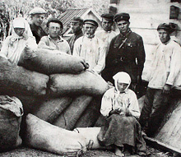
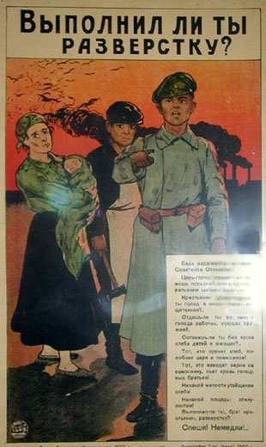
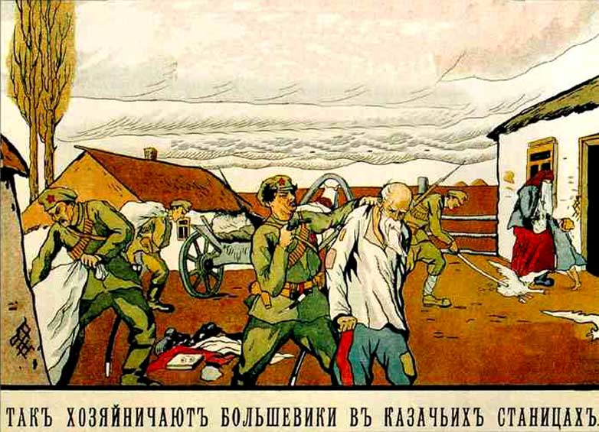
Продразверстка в действии

Slide 6
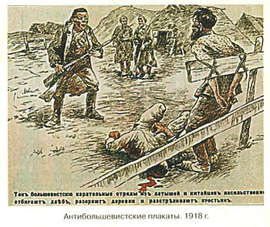
2.Красный террор.
Кра́сный терро́р — комплекс карательных мер, проводившихся большевиками в ходе Гражданской войны в России(1917—1923) против социальных групп, провозглашённых классовыми врагами, а также против лиц, обвинявшихся в контрреволюционной деятельности.
Вводиться официально в сентябре 1918 года после покушения на В.И.Ленина.
По инициативе Троцкого были созданы концентрационные лагеря.
По оценкам некоторых историков от белого и красного террора погибло не менее 8 млн.человек.
Антибольшевистский плакат 1918 -1920 гг

Slide 7
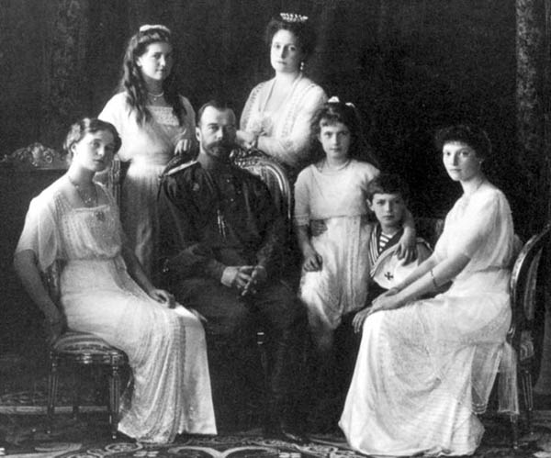
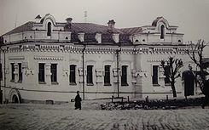
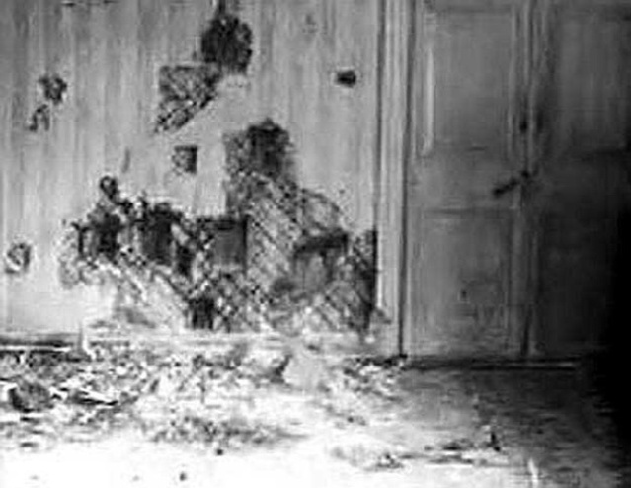
Красный террор.
Расстре́л ца́рской семьи́
(бывшего российского императора Николая II, его семьи и прислуги) был осуществлён в полуподвальном помещении дома Ипатьева в Екатеринбурге в ночь с 16 на 17 июля 1918 года во исполнение постановления исполкома Уральского областного Совета рабочих, крестьянских и солдатских депутатов возглавлявшегося большевиками
Дом Ипатьева
Подвал Ипатьевского дома

Slide 8
Факты истории
Из постановления ВЦИК (29 мая 1918 г.):
Центральный Исполнительный Комитет считает, что переход от добровольческой армии ко всеобщей мобилизации рабочих и беднейших крестьян повелительно диктуется всем положением страны как для борьбы за хлеб, так и для отражения обнаглевшей на почве голода контрреволюции, как внутренней, так и внешней.
Необходимо безотлагательно перейти к принудительному набору одного или нескольких возрастов.

Slide 9
Белый террор
Красный террор
Убийство Володарского
Убийство Урицкого
Эсеровские мятежи
Ранение Ленина
Расстрел царской семьи
Декрет о красном терроре

Slide 10
3.Особенности тактики правительства Советской Армии.
1. Роспуск комбедов и введение продразверстки 1919г
2. Заключение временных союзов (Н.И.Махно)
3. Политика привлечение царских офицеров и буржуазных специалистов (1918г)
4.Введение института комиссаров – уполномоченных большевистской партии, без санкции которых командиры не принимались к исполнению.
5.Выдвинулись блестящие полководцы, красные командиры: М.В.Фрунзе, В.К.Блюхер, М.Н.Тухачевский, В.И.Чапаев, С.М.Буденный.

Slide 11
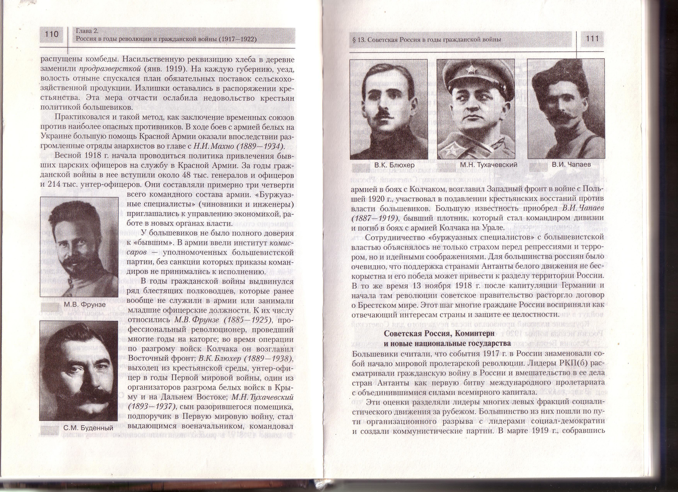
ИСТОРИЯ В ЛИЦАХ

Slide 12
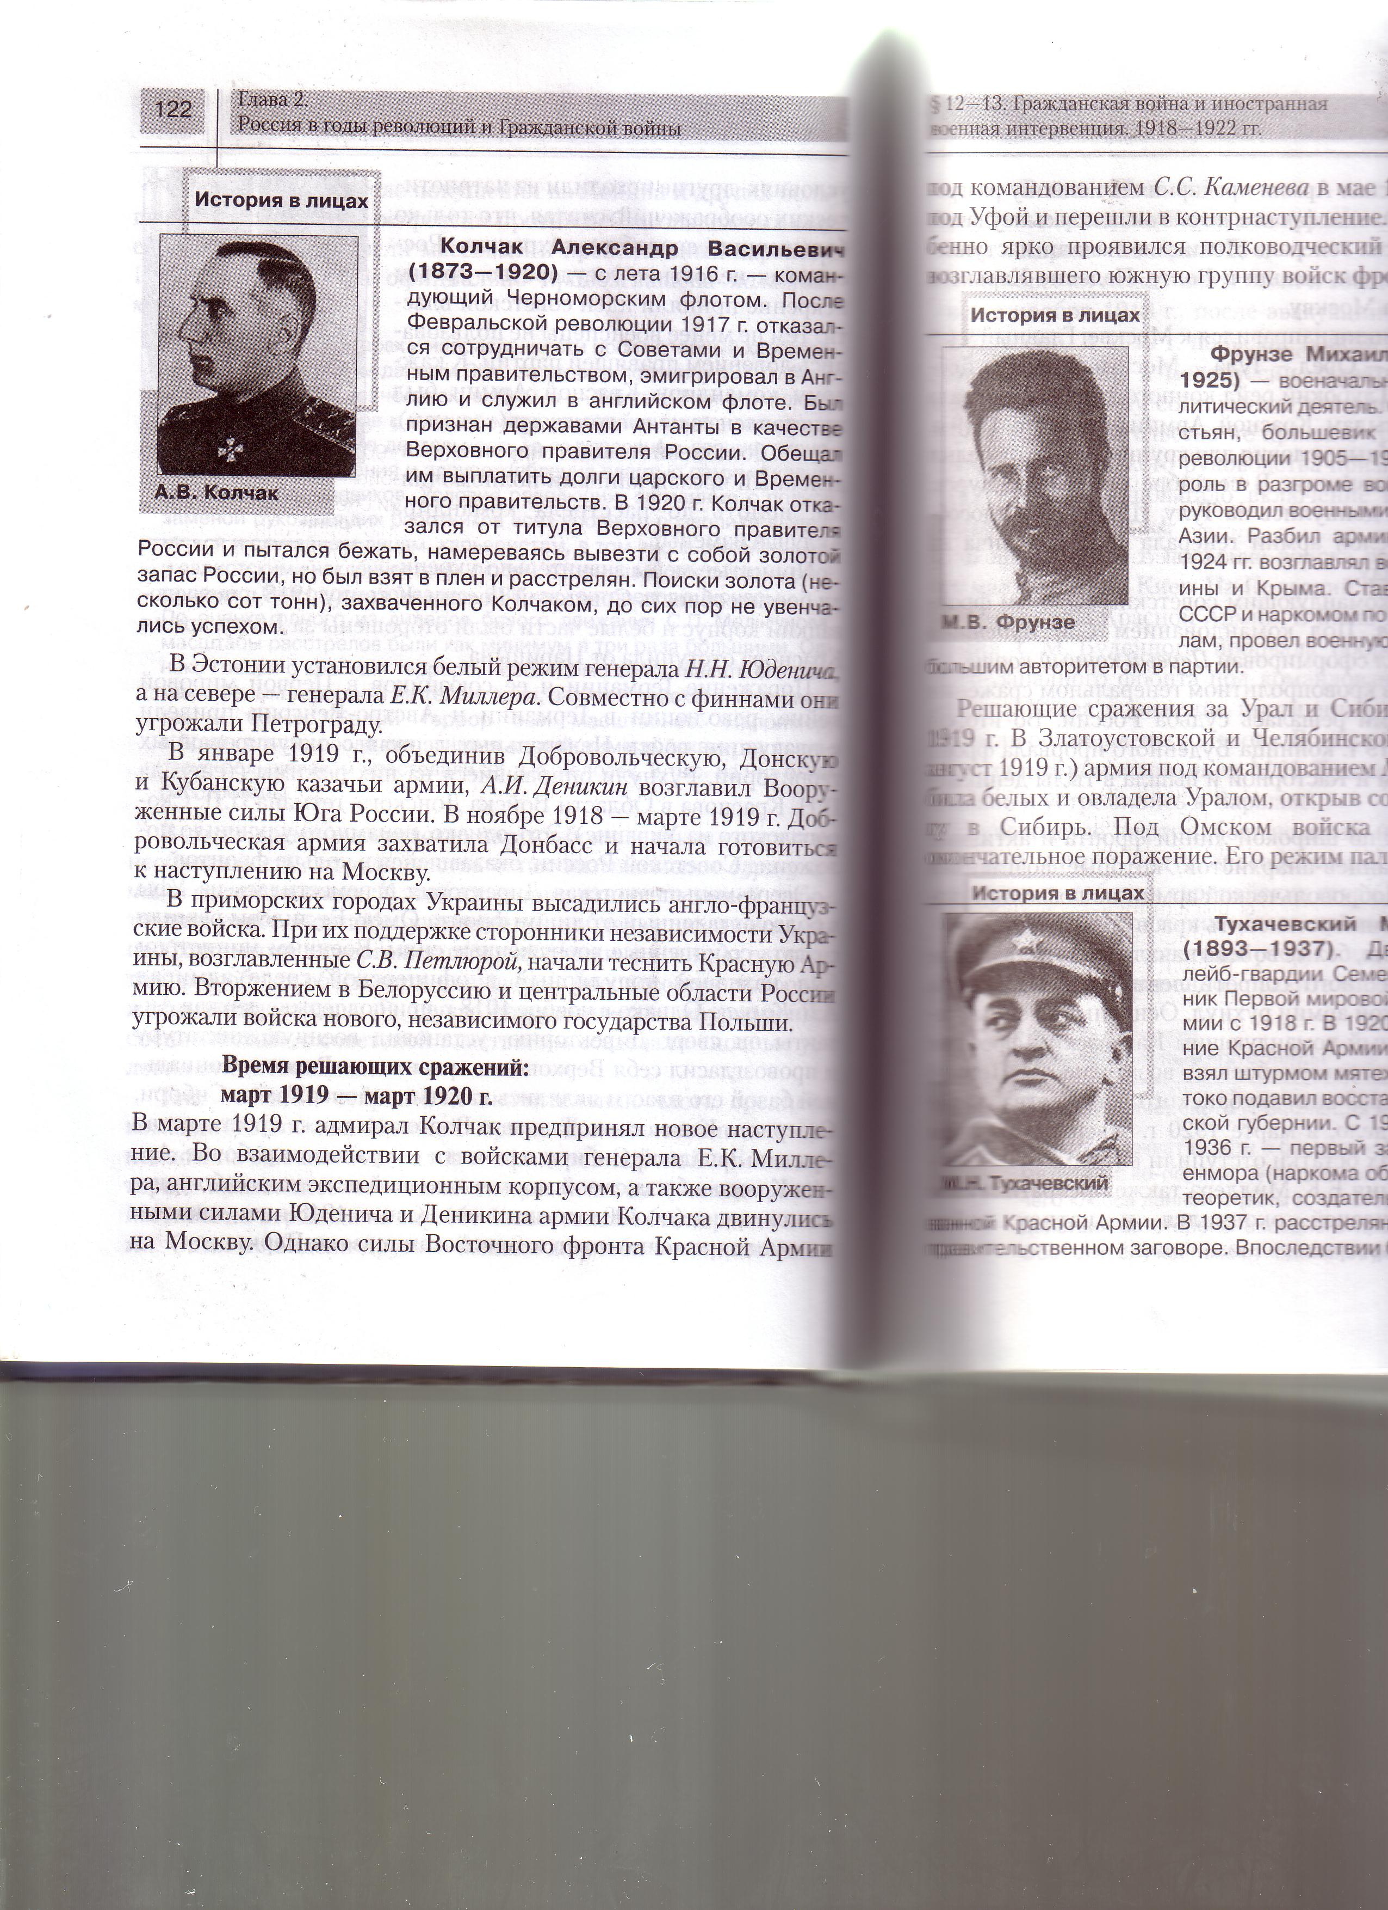
ИСТОРИЯ В ЛИЦАХ
Фрунзе Михаил Васильевич (1885— 1925) — военачальник, революционер, политический деятель. Сын фельдшера из крестьян, большевик с 1903 г., участник революции 1905—1907 гг. Сыграл большую роль в разгроме войск адмирала Колчака, руководил военными операциями в Средней Азии. Разбил армию Врангеля. В 1920— 1924 гг. возглавлял вооруженные силы Украины и Крыма. Став Председателем РВС СССР и наркомом по военным и морским делам, провел военную реформу. Пользовался большим авторитетом в партии.

Slide 13
ИСТОРИЯ В ЛИЦАХ
Тухачевский Михаил Николаевич (1893—1937). Дворянин, подпоручик лейб-гвардии Семеновского полка, участник Первой мировой войны. В Красной Армии с 1918 г. В 1920 г. возглавил наступление Красной Армии на Варшаву. В 1921 г. взял штурмом мятежный Кронштадт и жестоко подавил восстание крестьян в Тамбовской губернии. С 1931 г. — заместитель (с 1936 г. — первый заместитель) наркомвоенмора (наркома обороны) СССР. Военный теоретик, создатель новой модернизированной Красной Армии. В 1937 г. Расстрелян по обвинению в антиправительственном заговоре. Впоследствии был реабилитирован.
М. Н. Тухачевский

Slide 14
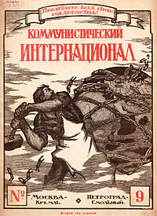
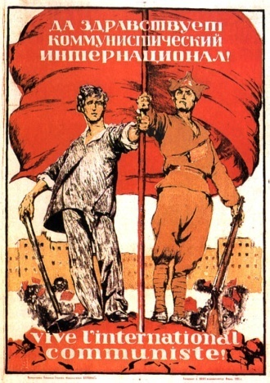
4. Советская Россия, Коминтерн и новые национальные государства.
Коммунистический интернационал (Коминтерн, 3-й Интернационал) — международная организация, объединявшая коммунистические партии различных стран в 1919—1943 годах.
Основана 4 марта 1919 года по инициативе РКП(б и её руководителя В. И. Ленина для развития и распространения идей революционного интернационального социализма, в противовес реформистскому социализму Второго интернационала, окончательный разрыв с которым был вызван различием позиций относительно Первой мировой войны и Октябрьской революции в России.

Slide 15
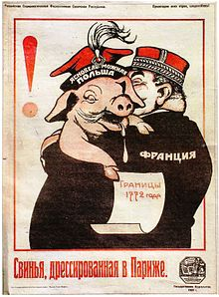
Советская Россия, Коминтерн и новые национальные государства.
Февраль 1920 г мирные договоры с Эстонией, Литвой, Латвией, Финляндией – Россия признала их независимость;
1920 война с Польшей
Плакат РСФСР
«Ясновельможная Польша»,
1920

Slide 16
Факты истории
Из сообщения газеты «Известия» (20 июля 1918 г.):
В ночь с 16 на 17 июля по постановлению президиума областного Совета рабочих, крестьянских и красноармейских депутатов Урала расстрелян бывший царь Николай Романов. Этим актом революционной кары Советская Россия торжественно предупреждает всех своих врагов, которые мечтают вернуть царский режим и даже выступают с оружием в руках.

Slide 17
Факты истории
Из приказа народного комиссара внутренних дел (4 сентября 1918 г.):
Расхлябанности и миндальничанию должен быть немедленно положен конец. Все известные местным Советам правые эсеры должны быть немедленно арестованы. Из буржуазии и офицерства должны быть взяты значительные количества заложников. При малейших попытках сопротивления или малейшем движении в белогвардейской среде должен приме­няться безоговорочно массовый расстрел.

Slide 18
Факты истории
Из постановления ВЦИК (30 ноября 1918 г.):
Не только в армии и во флоте, но и в продовольственном и транспортном деле, а также в области военной промышленности должен быть установлен военный режим, т.е. режим суровой трудовой дисциплины, отвечающий положению страны, которую бандиты империализма вынудили превратить в военный лагерь.

Slide 19
Факты истории
(К СОБЫТИЯМ ЗА РУБЕЖОМ)
Из выступления В.И. Ленина на IX Всероссийской конференции РКП (б) (сентябрь 1920 г.):
Приближение нашей армии к Варшаве неоспоримо доказало, что где-то близко к ней лежит центр всей системы мирового империализма, покоящейся на Версальском договоре. Польша, последний оплот против большевиков, находящийся всецело в руках Антанты, является настолько могущественным фактором этой системы, что когда Красная Армия поставила этот оплот под угрозу, заколебалась вся система <...> С приближением наших войск к Варшаве вся Германия закипела <...> В Германии <...> появился странный тип черносотенца-революционера, подобного тому неразвитому деревенскому парню из Восточной Пруссии, который, как я читал на днях в одной немецкой небольшевистской газете, говорит, что Вильгельма вернуть придется, потому что нет порядка, но что идти надо за большевиками. Другим последствием нашего пребывания под Варшавой было могущественное воздействие на революционное движение Европы, особенно Англии. Если мы не сумели добраться до промышленного пролетариата Польши (и в этом одна из главных причин нашего поражения), <...>то мы добрались до английского пролетариата и подняли его движение на небывалую высоту, на совершенно новую ступень революции.

Slide 20
ИТОГИ И ПОСЛЕДСТВИЯ «ВОЕННОГО КОММУНИЗМА» И ГРАЖДАНСКОЙ ВОЙНЫ.
Главной причиной победы большевиков стало то, что их поддержала преобладающая часть населения. Поддержали Советскую Россию и трудящиеся западных стран.
Для России гражданская война, интервенция, «военный коммунизм» явились трагедией.
Промышленное производство сократилось в 1920 г. по сравнению с 1913 г. в 7 раз, сельскохозяйственное - на 40%. Почти вдвое сократилась численность рабочего класса. Погибло 8 млн человек. Около 2 млн человек, в том числе интеллигенция, покинули страну.
Тем не менее большевики победили и сохранили государственность и суверенитет России.

